Slide 1
PromptStyler: Prompt-driven Style Generation for Source-free Domain Generalization

Slide 2
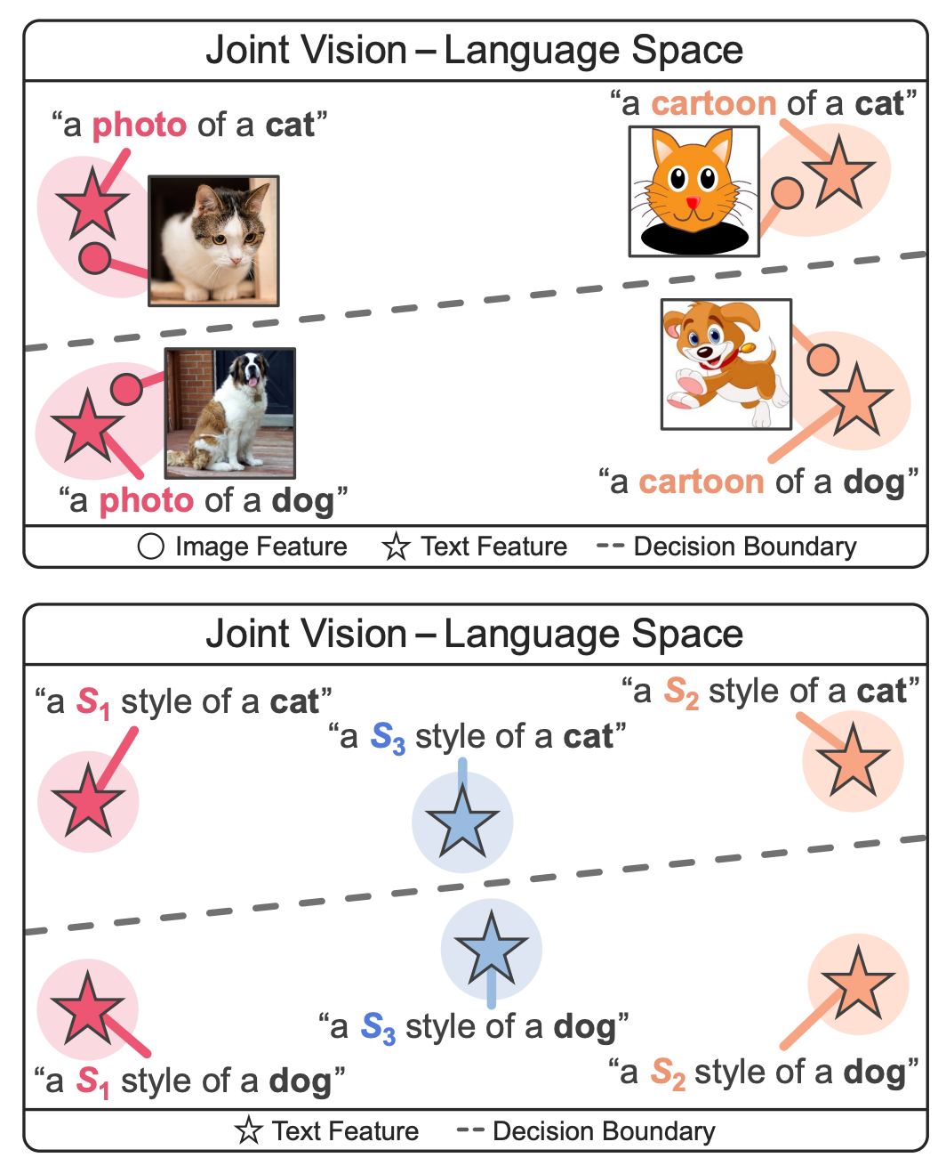

Represent various image styles in a joint vision language space exploit text features
Synthesize a variety of styles in a joint vision-language space via prompts to effectively tackle source-free domain generalization
*Style word vector is $K=80$
Cho, Junhyeong, et al. "Promptstyler: Prompt-driven style generation for source-free domain generalization." Proceedings of the IEEE/CVF International Conference on Computer Vision. 2023.
Notes:
PromptStyler which simulates various distribution shifts in the joint space by synthesizing diverse styles via prompts without using any images to deal with source-free domain generalization.
text-image joint space(CLIP)에서 프롬프트만 사용해서 distribution shift를 일으켜서 다양한 스타일을 생성함.
cross-modal transfer 능력이 joint space에서 효과적이기 때문에 이 joint space에서 distribution shift를 일으켜 다양한 스타일을 만들어낸 것이 주요 아이디어
domain adaptation이 unseen domain에 약한 것을 보완하기 위해 domain generalization 사용함 (domain-invariant features를 학습하기 위해 multiple source domain 사용함)
-> but, 어떤 source가 최적인지 불분명하기 때문에 임의의 Unseen domain을 가져올 뿐이다
-> large scale pretrained 모델은 multiple source domain을 효과적으로 proxy 할 수 있으니 다양한 도메인에 대해 확인할 수 있다
-> (논문에서 접근한 구체적 방식) domain source data를 사용하지 않고 large model의 latent space상에서 distribution shift를 일으켜 모델의 generalization 능력을 더 향상시킬 수 있을까? 에서부터 시작 -> but large scale model을 사용한다고 해도 실제 source, target data를 직접 사용하는게 아니라 task definition(class name)만 사용할 수 있기 때문에 오히려 더 challenging할 수 있다 -> 그래서 생각한게 large scale의 vision-language 모델을 사용해서 source free domain generalization하자라고 최종적으로 아이디어를 구체화시킴
Learned style word vectors are used to synthesize style content features for training a classifier; these synthesized features could simulate images of known contents with diverse unknown styles in the joint space.
bat
Prompt-driven style generation: 효과적인 distribution shift를 통해 다양한 스타일을 만들어 내려면 style word vector는 다양하되 content information은 유지되어야한다 -> 2가지 선택 가능한 word vector learning 방법 (sequential or parallel) -> sequential한 방법 선택
Style diversity loss: 2가지 임의의 스타일 피쳐가 hyperspherical joint vision-language space에서 cosine similarity가 0이 되도록 즉, 서로 직교하도록
Content consistency loss: 각 style-content feature는 해당하는 content feature와 가장 높은 consine sim 값을 가져야하므로 style-content와 content간의 cosine sim을 각 contrastive loss를 통해 각 content간의 거리를 멀리해줌 그래서 content와 style간의 유사도는 높이고 content간의 유사도는 낮추는 식
Training a linear classifier using diverse styles: 선형 분류기는 l2 normalized style content feature와 각 class label에 의해 학습된다. classification loss로 arcface 사용함(angular Softmax loss: classifier input feature와 classifier weights 사이의 cos sim 추가로 class 사이에 angular margin penalty 사용, 비슷한 class끼리의 분명한 gap을 분리해줌, 각도 개념을 활용하여 분류하게 되는 방식으로 변경하며, 이는 기존의 방식보다 각 class간 boundary 더 잘 학습)
Inference using the trained classifier: 인풋 이미지를 clip pretrained image encoder에 넣어서 h-v.l space에 매핑되는 이미지 피쳐 추출하고 그리고 train된 classifier에 이미지 피쳐를 넣어서 분류해줌

Slide 3
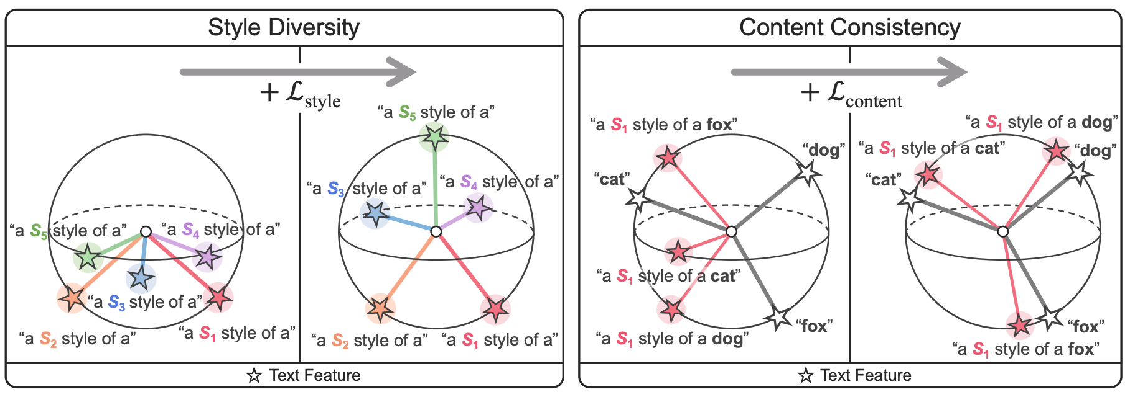
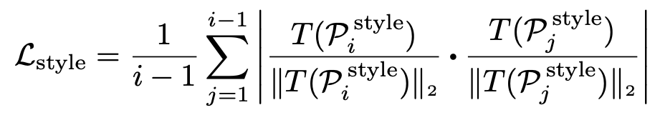
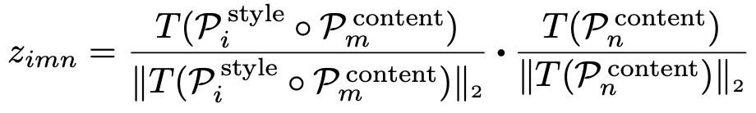
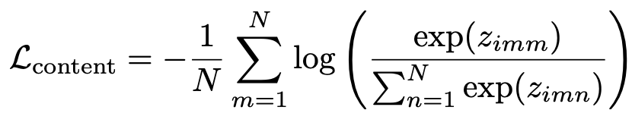
Prompt-driven style generation
Learned style word vectors are used to synthesize style content features for training a classifier; these synthesized features could simulate images of known contents with diverse unknown styles in the joint space
+
Notes:
PromptStyler which simulates various distribution shifts in the joint space by synthesizing diverse styles via prompts without using any images to deal with source-free domain generalization.
text-image joint space(CLIP)에서 프롬프트만 사용해서 distribution shift를 일으켜서 다양한 스타일을 생성함. cross-modal transfer 능력이 joint space에서 효과적이기 때문에 이 joint space에서 distribution shift를 일으켜 다양한 스타일을 만들어낸 것이 주요 아이디어
domain adaptation이 unseen domain에 약한 것을 보완하기 위해 domain generalization 사용함(domain-invariant features를 학습하기 위해 multiple source domain 사용함) -> but, 어떤 source가 최적인지 불분명하기 때문에 임의의 Unseen domain을 가져올 뿐이다 -> large scale pretrained 모델은 multiple source domain을 효과적으로 proxy할 수 있으니 다양한 도메인에 대해 확인할 수 있다 -> (논문에서 접근한 구체적 방식) source domain data를 사용하지 않고 large model의 latent space상에서 distribution shift를 일으켜 모델의 generalization 능력을 더 향상시킬 수 있을까? 에서부터 시작 -> but, large scale model을 사용한다고 해도 실제 source, target data를 직접 사용하는게 아니라 task definition(class name)만 사용할 수 있기 때문에 오히려 더 challenging할 수 있다 -> 그래서 생각한게 large scale의 vision-language 모델을 사용해서 source free domain generalization하자라고 최종적으로 아이디어를 구체화시킴
Learned style word vectors are used to synthesize style content features for training a classifier; these synthesized features could simulate images of known contents with diverse unknown styles in the joint space.
Prompt-driven style generation: 효과적인 distribution shift를 통해 다양한 스타일을 만들어 내려면 style word vector는 다양하되 content information은 유지되어야한다 -> 2가지 선택 가능한 word vector learning 방법 (sequential or parallel) -> sequential한 방법 선택
Style diversity loss: 1가지 임의의 스타일 피쳐가 hyperspherical joint vision-language space에서 나머지 다른 스타일 피쳐들과 cosine similarity가 0이 되도록 즉, 서로 직교하도록(최대한 넓은 공간을 포괄할 수 있도록, span할 수 있도록)
Content consistency loss: 각 style-content feature는 해당하는 content feature와 가장 높은 consistency를 가져야함으로 style-content와 content간의 cosine sim을 각 contrastive loss를 통해 각 content간의 거리를 멀리해줌 그래서 content와 style간의 유사도는 높이고 content간의 유사도는 낮추는 식
Training a linear classifier using diverse styles: 선형 분류기는 l2 normalized style content feature와 각 class label에 의해 학습된다. classification loss로 arcface로스 사용함(angular Softmax loss: classifier input feature와 classifier weights 사이의 cos sim 추가로 class 사이에 angular margin penalty 사용, 비슷한 class끼리의 분명한 gap을 분리해줌, 각도 개념을 활용하여 분류하게 되는" 방식으로 변경하며, 이는 기존의 방식보다 각 class간 boundary 더 잘 학습)
Inference using the trained classifier: 인풋 이미지를 clip pretrained image encoder에 넣어서 h-vl space에 매핑되는 이미지 피쳐 추출하고 그리고 train된 classifier에 이미지 피쳐를 넣어서 분류해줌

Slide 4

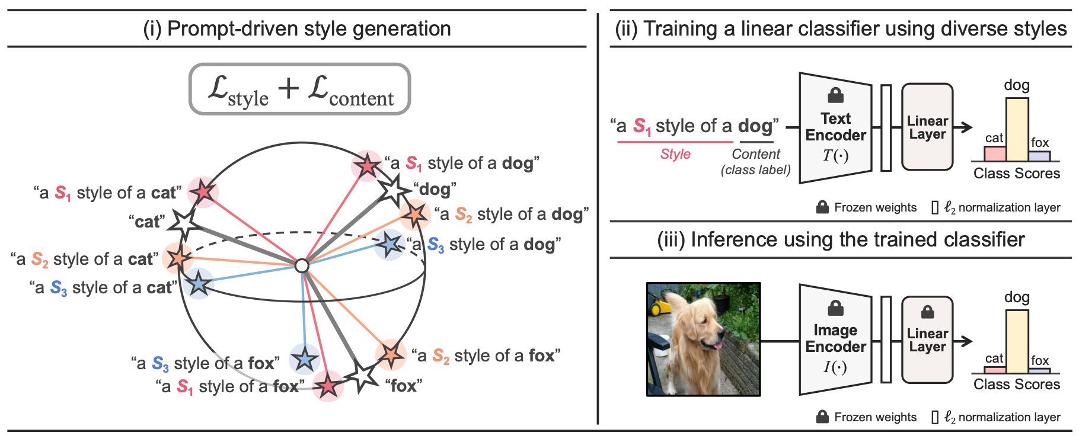
Training a linear classifier using diverse styles
*ArcFace:
Deng, Jiankang, et al. "Arcface: Additive angular margin loss for deep face recognition." Proceedings of the IEEE/CVF conference on computer vision and pattern recognition. 2019.
Notes:
PromptStyler which simulates various distribution shifts in the joint space by synthesizing diverse styles via prompts without using any images to deal with source-free domain generalization.
text-image joint space에서 프롬프트만 사용해서 distribution shift 일어나게 해서 다양한 스타일을 생성함
domain adaptation이 unseen domain에 약한 것을 보완하기 위해 domain generalization 사용함(domain-invariant features를 학습하기 위해 multiple source domain 사용함) -> but, 어떤 source가 최적인지 불분명하기 때문에 임의의 Unseen domain을 가져올 뿐이다 -> large scale pretrained 모델은 multiple source domain을 효과적으로 proxy할 수 있으니 다양한 도메인에 대해 확인할 수 있다 -> source domain data를 사용하지 않고 latent space상에서 distribution shift를 일으켜 모델의 generalization 능력을 더 향상시킬 수 있을까? 에서부터 시작 -> but, large scale model을 가져온 다음에 source, target data에서 실질적으로 사용할 수 있는건 target task definition(class name)밖에 없기 때문에 challenging하다 -> 그래서 가져온게 large scale vision language 모델을 사용해서 source free domain generalization하자
Learned style word vectors are used to synthesize style content features for training a classifier; these synthesized features could simulate images of known contents with diverse unknown styles in the joint space.
Prompt-driven style generation: 효과적인 distribution shift를 통해 다양한 스타일을 만들어 내려면 style word vector는 다양하되 content information은 유지되어야한다 -> 2가지 선택 가능한 word vector learning 방법 (sequential or parallel) -> sequential한 방법 선택
Style diversity loss: 2가지 임의의 스타일 피쳐가 hyperspherical joint vision-language space에서 cosine similarit가 0이 되도록 즉, 서로 직교하도록
Content consistency loss: 각 style-content feature는 해당하는 content feature와 가장 높은 consine sim 값을 가져야함으로 style-content와 content간의 cosine sim을 각 contrastive loss를 통해 각 content간의 거리를 멀리해줌 그래서 content와 style간의 유사도는 높이고 content간의 유사도는 낮추는 식
Training a linear classifier using diverse styles: l2 normalized style content feature와 각 class label에 의해 학습된다. classification loss로 arcface로스 사용함(angular Softmax loss: classifier input feature와 classifier weights 사이의 cos sim 사용해서 class 사이에 angular margin penalty를 추가로 사용, class끼리의 분명한 gap을 만들어주고, 기존의 방식보다 각 class간 boundary 더 잘 학습)
Inference using the trained classifier: 인풋 이미지를 image encoder에 넣어서 h-vl space에 매핑되는 이미지 피쳐 추출하고 그리고 train된 classifier에 이미지 피쳐를 넣어서 분류해줌

Slide 5
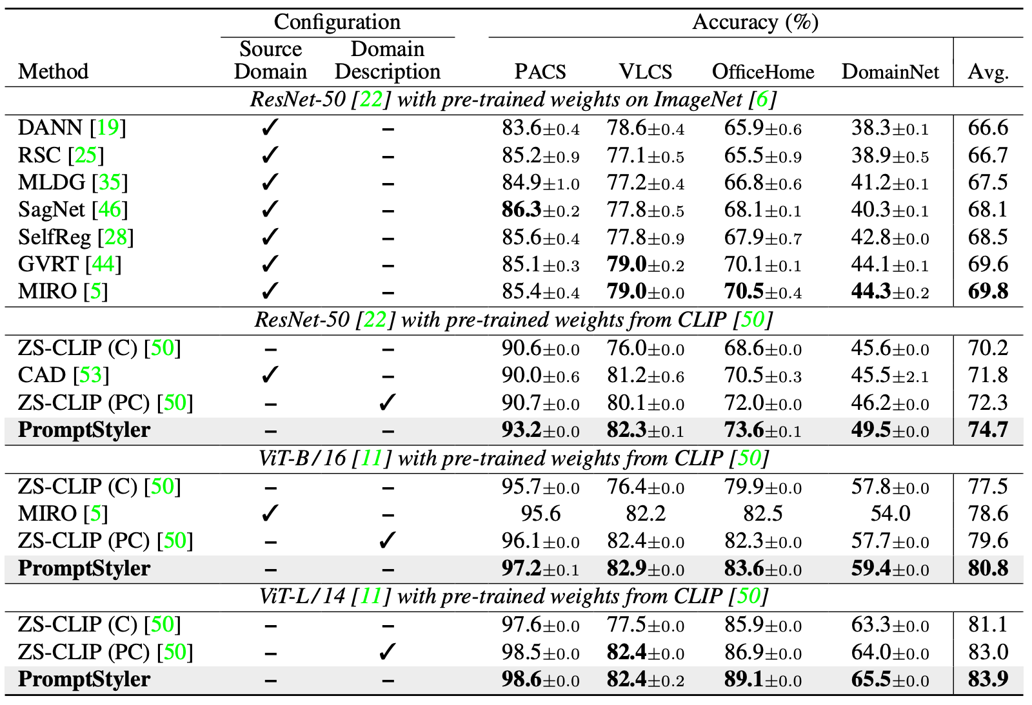
Results
Comparison with the state-of-the-art domain generalization methods.

Slide 6
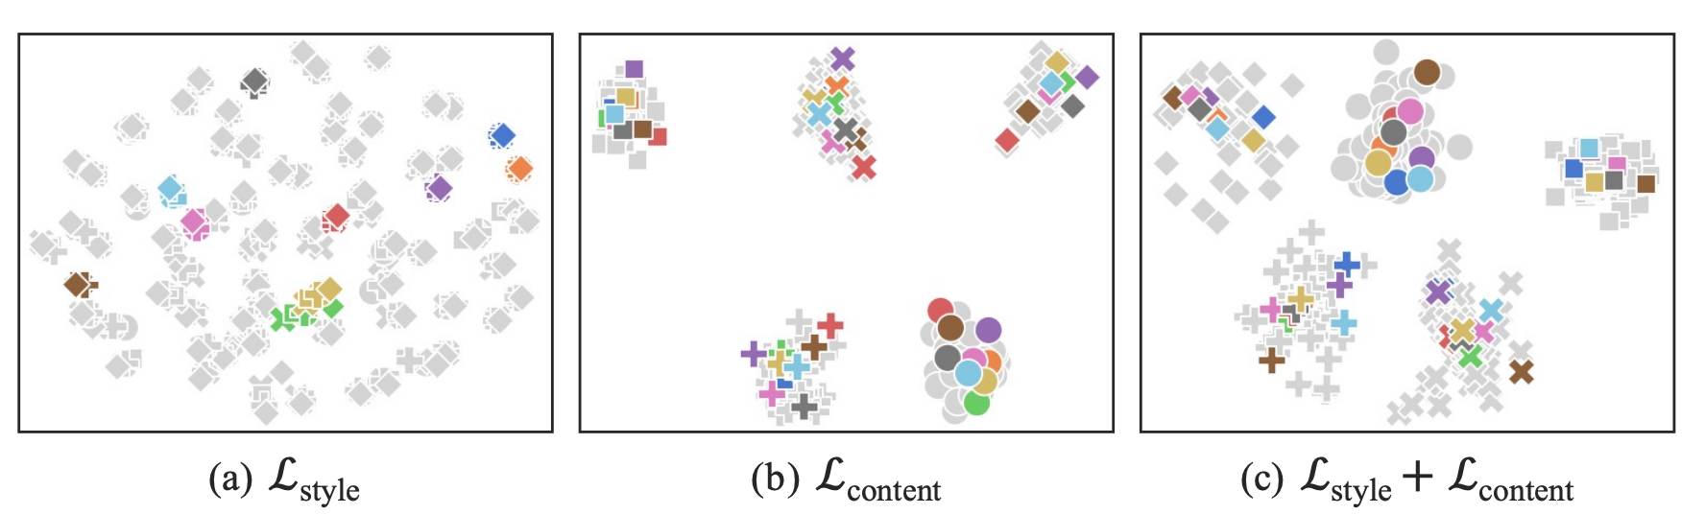
t-SNE visualization results
t-SNE visualization results for the target task VLCS (5 classes) using synthesized style-content features
5 classes, 80 style word vectors
Notes:
promptstyler에서는 class에 style distribution shift(diversity)을 주어서 classifier를 학습하는데 augmentation 역할을 해주었음
우리는 여기에 플러스 class distribution shift를 주어서 2가지 방향으로 다양성 넣어줄것임

Slide 7
QnA
zaqxsw0526@gmail.com

